Slide 1
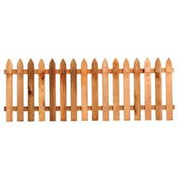
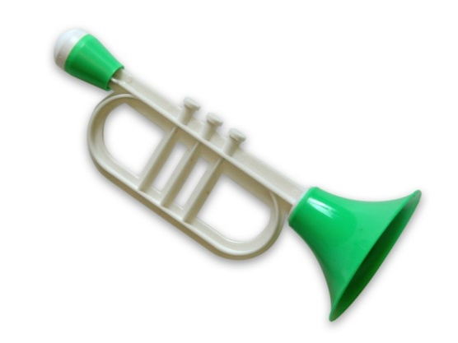
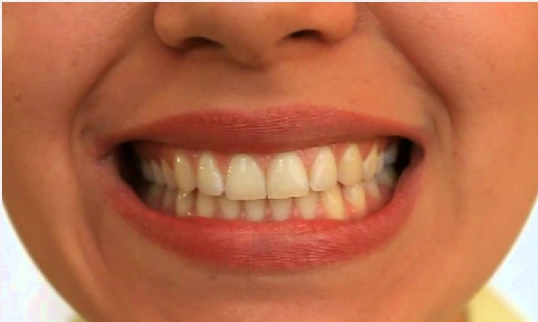
Артикуляционная гимнастика
«Заборчик -трубочка»
Тянем зубки мы к ушам,
Улыбнемся малышам.
А теперь сужаем губы.
Чередуем сначала «заборчик», потом «трубочку» под счёт раз, два (10 раз).

Slide 2
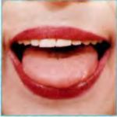
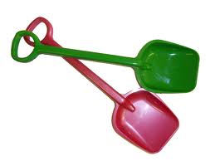
«Лопаточка»
Язычок наш как лопатка -
Очень ровный, очень гладкий.
А такой лопаткой
И копать приятно.
Открыть рот, язык лежит спокойно на нижней губе под счёт до 10.

Slide 3
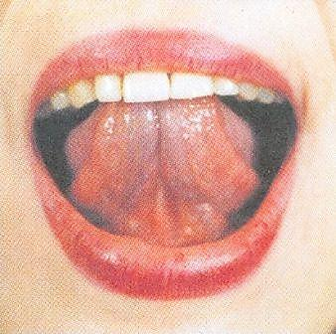
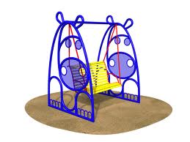
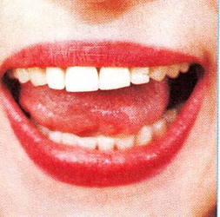
«Качели»
На качелях я качаюсь:
Вверх-вниз, вверх-вниз,
Я до крыши поднимаюсь,
А потом спускаюсь вниз.
Открыть рот, кончик языка сначала за верхними зубами, затем за нижними под счёт раз, два (10 раз).

Slide 4
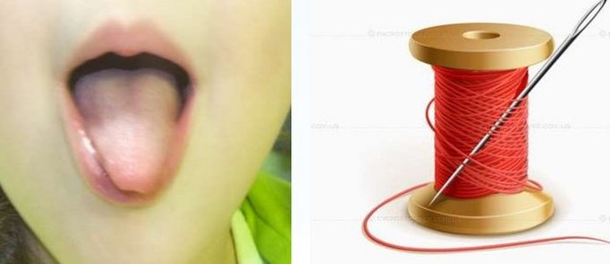
«Иголочка»
Улыбаюсь: вот шутник –
Узким-узким стал язык.
Меж зубами, как сучок,
Вылез длинный язычок.
Рот приоткрыть, язык высунуть далеко вперед, напрячь его, сделать узким. Удерживать в таком положении под счет от 1 до 10.

Slide 5
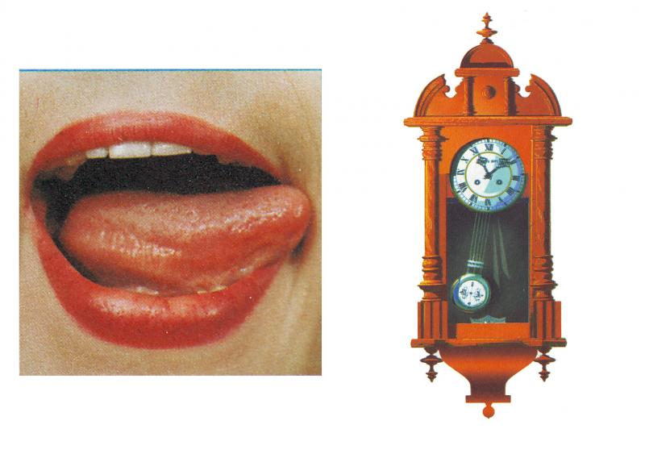
«Часики»
Тик – так, тик – так – Ходят часики – вот так! Влево тик, Вправо так. Ходят часики – вот так!
Открыть рот, кончик языка медленно переводить из одного уголка рта в другой под счёт раз, два (10 раз).

Slide 6
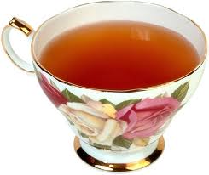
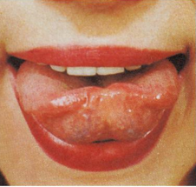
«Чашечка»
Мы чаек горячий
Будем пить на даче.
Чашечку мы держим
Крепче, крепче, крепче.
Открыть рот, поднять боковые края и кончик языка наверх, удерживать под счёт до 10.

Slide 7
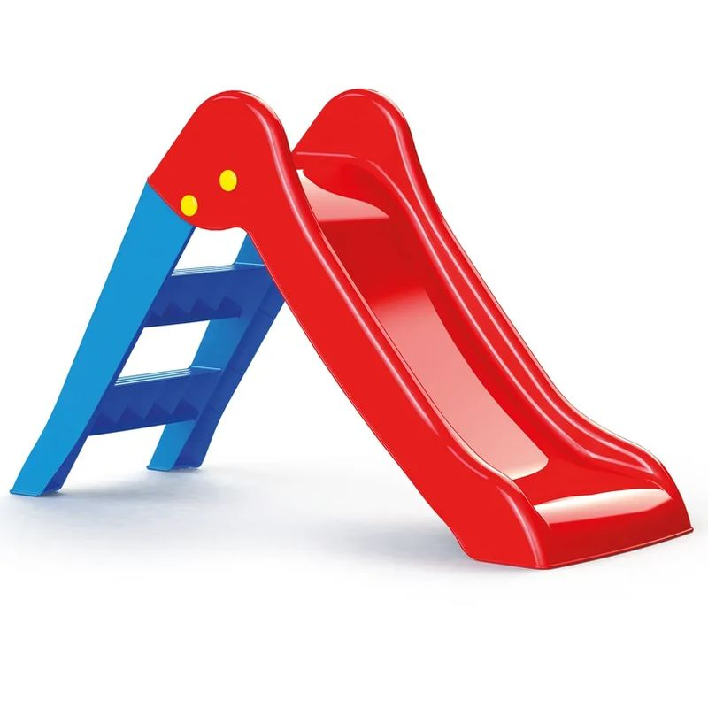
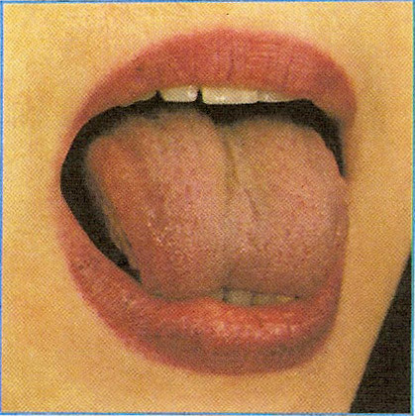
«Горка»
С горки весело кататься Вниз лететь и не бояться. Выгибается язык, К нижним зубкам он летит.
Рот открыт, кончик языка за нижними зубами. Спинку языка поднять вверх «горкой». Посередине языка – желобок.

